Slide 1
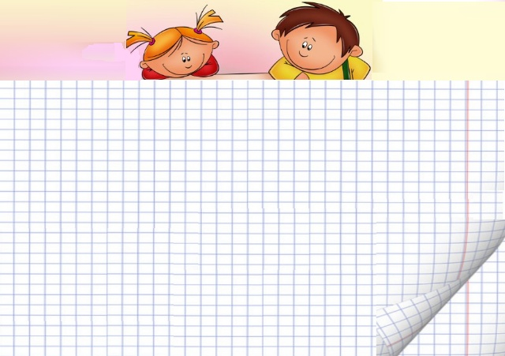


Справедливость

Slide 2

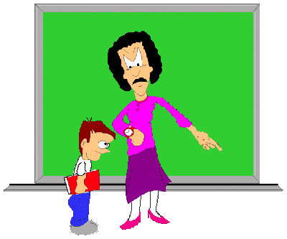
Вспомните, у вас были ситуации , когда с вами поступили несправедливо ?

Slide 3
Сердце подскажет
Дала мама Саше и Жене одну шоколадку на двоих. Разломал ее Саша, да только вот получилось не поровну: одна часть больше другой. Ту, что поменьше, он предложил своему братику, а ту, что побольше, уже собирался в рот поскорее запихнуть. Заметила это мама и строго сказала Саше, что он очень некрасиво поступает. – Я же поделился и дал Жене его половину. – Ты поделился, но поделился нечестно, несправедливо. – Я же не виноват, что шоколадка поровну не сломалась. – Ты о себе думал, о своем удовольствии, вот и поступил несправедливо. – А как же тогда справедливо поступить, если кусочки шоколадки неровные? – А ты сам подумай и спроси у сердца своего, как правильно поступить, – ответила мама, – оно всегда подскажет честное и справедливое решение...

Slide 4
– Как поступить в данной ситуации справедливо?
-Что подсказывает вам ваше сердце?
– Почему Саша поступил несправедливо?
– Если бы вместо шоколадки надо было делить невкусную котлету, какую бы часть Саша отдал Жене?

Slide 5
Справедливость – это честное и правильное отношение (действие, решение), которое подсказывает сердце (чувство справедливости идет от сердца).
Справедливый человек умеет поступать так, как велит ему сердце (в согласии с истиной и правдой), даже тогда, когда это ему невыгодно (не в его интересах). Справедливый человек, принимая справедливое решение, думает не о себе (о своей пользе и интересах), а лишь о том, чтобы было честно и правильно. Он поступает по совести, как подсказывает ему сердце.
Несправедливый человек часто не умеет поступать (думать, относиться, принимать решение) честно и правильно. Когда ему чего-то хочется (также обида, привязанность, защита своего), он быстро забывает о честности и справедливости, начинает хитрить и делает то, что хочется ему самому (учитывает и руководствуется своими личными интересами и мнениями).

Slide 6
Справедливость - одна из семи человеческих добродетелей, сложное моральное понятие, означающее совершение поступков по правде, по совести, по правоте, по закону.
(Русская энциклопедия)
Справедливость – справедливое отношение к кому-нибудь, беспристрастие.
(Толковый словарь С. И. Ожегова)

Slide 7
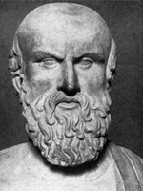
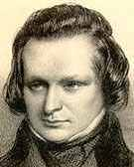
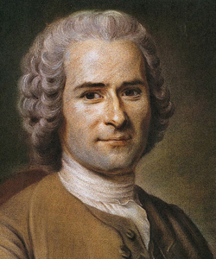
Мудрые мысли.
Если сила соединиться со справедливостью , то что может быть сильнее этого союза.
Эсхил
Быть добрым очень легко , быть справедливым - вот что трудно.
В. Гюго
Видеть несправедливость и молчать- это значит самому участвовать в ней.
Ж.Ж. Руссо

Slide 8
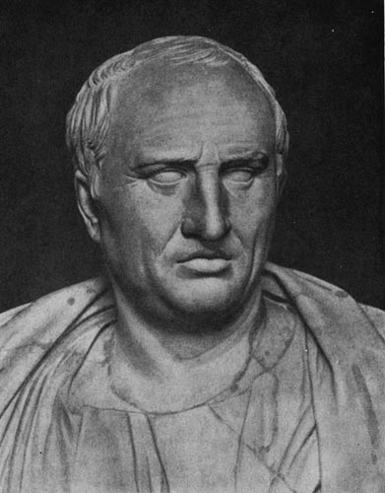
Существуют два первоначала справедливости: никому не вредить и приносить пользу обществу.
Цицерон

Slide 9
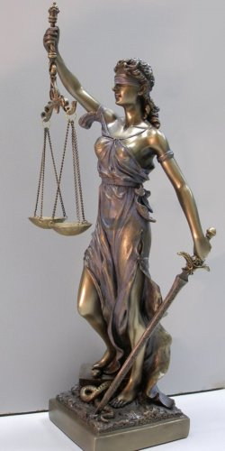
Фемиду изображают с повязкой на глазах, что символизирует беспристрастие ,с весами в одной руке и мечом в другой — такое распространённое изображение она получила уже у римлян, заимствовавших её образ у греков в виде Юстиции. Римляне вложили в её правую руку меч вместо рога изобилия, первоначально же у неё не было и повязки, т. е. она изображалась с весами и рогом изобилия.
Весы — древний символ меры и справедливости. На весах правосудия взвешиваются добро и зло, поступки, совершённые смертными при жизни. Посмертная судьба людей зависела от того, какая чаша перевесит. Рог изобилия в руке Фемиды — символ воздаяния или не воздаяния представшему перед её судом.

Slide 10
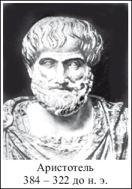
Справедливость – совершенная добродетель
Хорошо рассуждать о добродетели –
не значит ещё быть добродетельным,
а быть справедливым в мыслях - не значит ещё быть справедливым на деле.

Slide 11
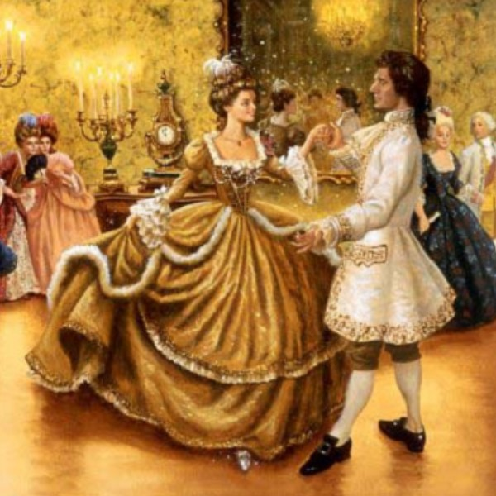
В XIX веке дворяне занимали высокое положение в обществе. Их почитали прежде всего за высокое положение и за богатство , а не заслуги и выдающиеся способности . Это считалось морально оправданным и справедливым.

Slide 12
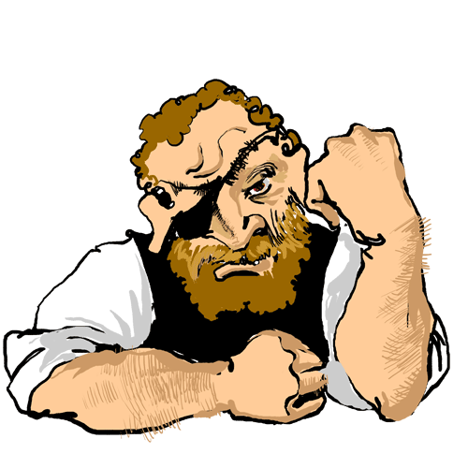
У некоторых народов раньше справедливым считалось«Око за око, зуб за зуб»
И сегодня еще существует обычай кровной мести.

Slide 13
Признаки справедливости
соразмерность
уравнивание
оценка по заслугам
«равное
за равное»

Slide 14
«Моральные правила»
- Избегать в своих действиях зла( унижения достоинства, обмана и насилия)
- Стремиться в борьбе с пороками и недостатками, а не с людьми , у которых они есть
- Признавать правоту других людей, сомневаться в собственной безусловной правоте
Быть готовым пойти навстречу другому человеку, взглянув на ситуацию с его точки зрения
Стремиться найти решение , которое устроило бы всех
Соблюдение прав других людей;

Slide 15
Таким образом, можно говорить о том, что в сознании людей существуют три различных представления о справедливости:
* соответствие действительности;
* хорошее и непредубежденное отношение к людям;
* исполнение закона.

Slide 16




О каких несправедливых отношениях одних героев к другим рассказывается в сказках?

Slide 17
Пословицы и поговорки, связанные с понятием «справедливость».
Как аукнется,
такова ему и плата
Любишь кататься,
так и откликнется
так и прожито
Что посеешь,
то и пожнёшь
Око за око,
Где справедливость,
там и правда.
Кто за правое дело стоит,
зуб за зуб.
Как нажито,
люби и саночки возить
Каков работник —
тот всегда победит.

Slide 18

Домашнее задание.
Прочитать рассказ, сказку, художественное произведение о несправедливости. Расскажите о несправедливом отношении одних героев к другим

Slide 19

Рефлексия.
Закончи предложение.
-заставил задуматься…
-навёл меня на размышления…
-я узнал на уроке…
-я считаю нужным запомнить…
- сегодня я узнал…
-было интересно…

Slide 20



Slide 21
http://900igr.net/kartinki/biologija/stroenie-serdtsa/005-aristotel.html
http://go.mail.ru/search_images?q=картинка%20дворян&
http://go.mail.ru/search_images?q=картинка%20дворян&
http://dreamworlds.ru/kartinki/22986-boginja-pravosudija-femida.html
http://ru.wikipedia.org/wiki/%D0%A4%D0%B5%D0%BC%D0%B8%D0%B4%D0%B0
ttp%3A%2F%2Fmaxpark.com%2Fstatic%2Fu%2Farticle_image%2F13%2F06%2F08%2FtmpcU8uHW.jpeg
http://yandex.ru/clck/jsredir?from=yandex.ru%3Byandsearch%3Bweb%3B%3B%2Fweb%2Fitem%2Furlnav%2Cpos%2Cp0%2Csource%2Cweb_tdi%2Curl%2Cp1&text
ru.wikipedia.org›Квинт Туллий Цицерон
Источник:http://www.aphorisme.ru/about-authors/eshil/?q=4472

